Slide 1
MÁQUINAS DE VECTORES DE SOPORTE
BIY7121 MINERÍA DE DATOS

Slide 2
CONTENIDO
01
04
INTRODUCCION
RESUMEN
02
MODELOS LINEALMENTE SEPARABLES
03
MODELOS NO LINEALMENTE SEPARABLES

Slide 3
INTRODUCCIÓN
01

Slide 4
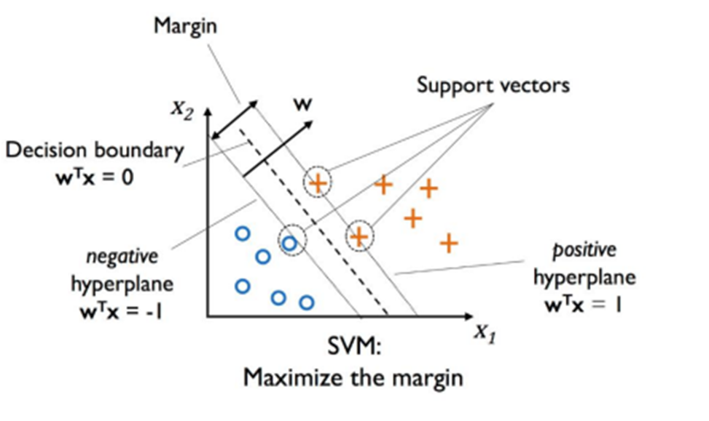
INTRODUCCIÓN
Los fundamentos teóricos de las máquinas de vectores soporte (SVM, del inglés Support Vector Machines) se encuentran en los trabajos de Vapnik y otros autores sobre la teoría del aprendizaje estadístico, desarrollados a finales de los años 70 y durante los 80.
Las máquinas de vectores soporte pertenecen a la familia de los clasificadores lineales puesto que inducen separadores lineales o hiperplanos en espacios de características de muy alta dimensionalidad (introducidos por funciones núcleo o kernel) con un sesgo inductivo muy particular (maximización del margen).
Fuente: Introducción a la Minería de Datos. José Hernández y otros. Pearson / Prentice Hall

Slide 5
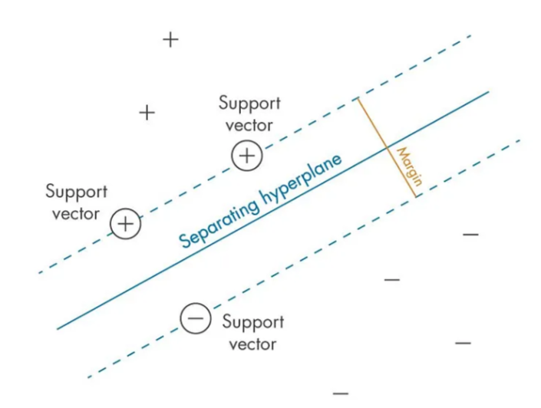
INTRODUCCIÓN
Suponiendo que el conjunto de ejemplos es linealmente separable, ¿cuál es el “mejor” hiperplano separador en términos de generalización?.
La idea que hay detrás de las SVM de margen máximo consiste en seleccionar el hiperplano separador que está a la misma distancia de los ejemplos más cercanos de cada clase. De manera equivalente, es el hiperplano que maximiza la distancia mínima (o margen geométrico) entre los ejemplos del conjunto de datos y el hiperplano.
Fuente: Introducción a la Minería de Datos. José Hernández y otros. Pearson / Prentice Hall

Slide 6
LO
02
MODELOS LINEALMENTE SEPARABLES

Slide 7
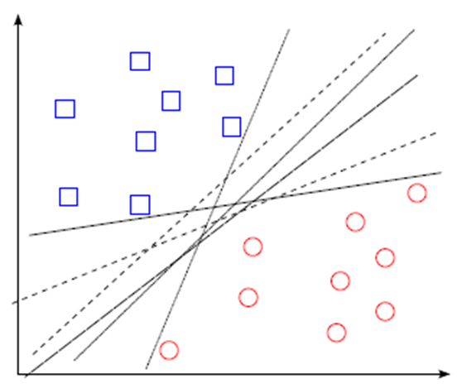
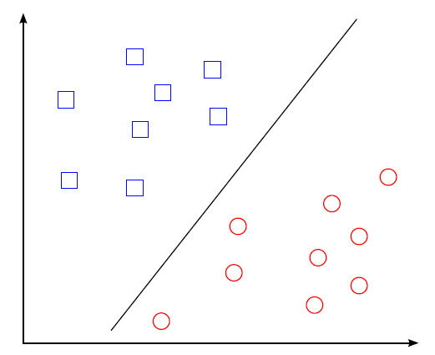
MODELOS LINEALMENTE SEPARABLES
A partir de un conjunto de ejemplos separables en dos clases, podemos encontrar varios hiperplanos de separación, de entre los infinitos posibles.
FUENTE : Tutorial sobre SVM, Enrique J. Carmona Suaréz, UNED, España, 2016

Slide 8
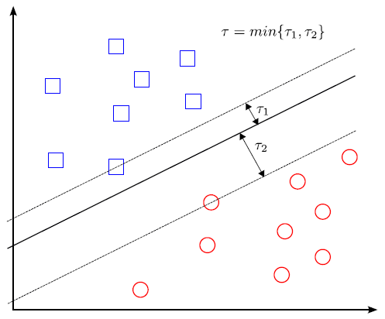
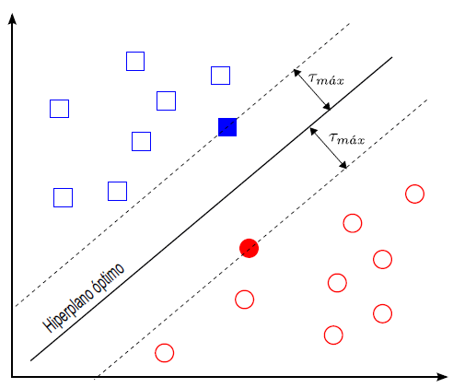
MODELOS LINEALMENTE SEPARABLES
Se define margen (letra Teta en el dibujo) de un hiperplano, como la mínima distancia entre dicho hiperplano y el ejemplo más cercano de cualquiera de las dos clases.
Este hiperplano será óptimo si su margen es de tamaño máximo.
FUENTE : Tutorial sobre SVM, Enrique J. Carmona Suaréz, UNED, España, 2016

Slide 9
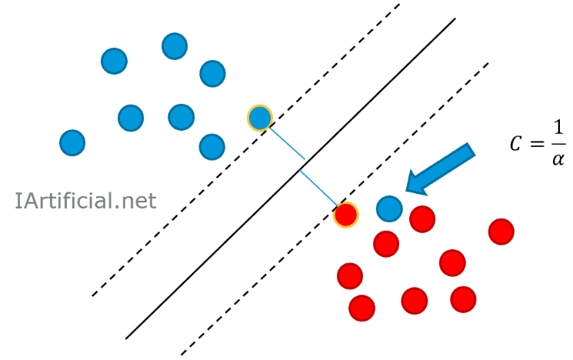
MODELOS LINEALMENTE SEPARABLES
Es bastante frecuente que los datos tengan ruido, que no estén etiquetados perfectamente, o que el problema sea tan difícil que para unos pocos puntos, sea muy complicado clasificarlos correctamente.
Para estos casos, preferimos que SVM generalice bien para la mayoría de los casos, aunque algunos pocos casos del conjunto de entrenamiento no estén perfectamente clasificados.
Para controlar la cantidad de regularización, podemos usar el hiper-parámetro C.
El parámetro C controla el compromiso entre maximizar el margen y minimizar el error de entrenamiento. Un valor de C más alto enfatiza la importancia de clasificar correctamente cada ejemplo de entrenamiento, lo que puede conducir a un sobreajuste. Por el contrario, un valor C más bajo permite un margen más amplio, pero puede dar lugar a una clasificación errónea. Rango de valor C: 0,001 a 1000
FUENTE : Tutorial sobre SVM, Enrique J. Carmona Suaréz, UNED, España, 2016

Slide 10
MODELOS NO SEPARABLES LINEALMENTE
03

Slide 11
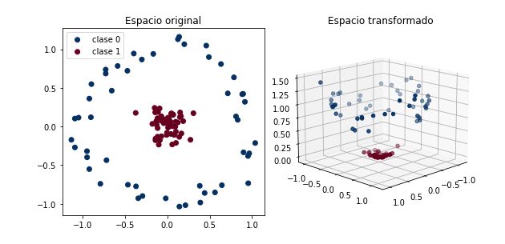
MODELOS NO SEPARABLES LINEALMENTE
Hay veces en las que no hay forma de encontrar un hiperplano que permita separar dos clases. En estos casos decimos que las clases no son linealmente separables.
Para resolver este problema podemos usar el truco del kernel. Este consiste en consiste en inventar una dimensión nueva en la que podamos encontrar un hiperplano para separar las clases.
La figura izquierda muestra los datos en su espacio original (dos dimensiones). Claramente no es posible separarlos con un hiperplano.
La figura derecha muestra los datos en el espacio transformado (tres dimensiones). En este espacio si se pueden separar por un hiperplano.

Slide 12
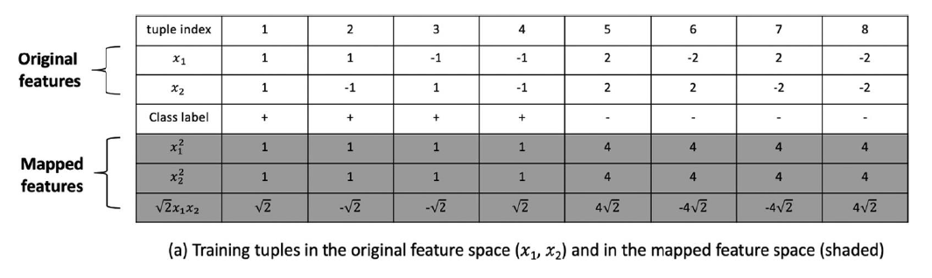
MODELOS NO SEPARABLES LINEALMENTE
Un ejemplo del truco del kernel.
(a) Entrenamiento de tuplas en el espacio de características 2D original y el espacio 3D transformado(sombreado).
FUENTE : Data Mining, concepts and techniques, Jiawei, Pei, Tong. Ed. Morgan Kaufman Publishers

Slide 13
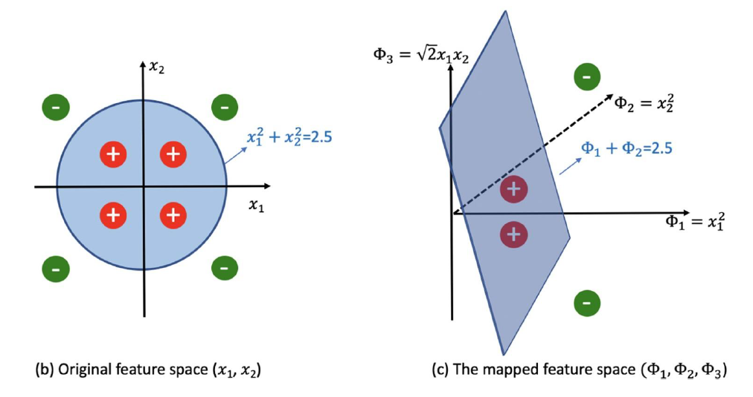
MODELOS NO SEPARABLES LINEALMENTE
Un ejemplo del truco del kernel.
Los datos de entrenamiento en el espacio de características original son linealmente inseparables (b), pero se vuelven linealmente separables en el espacio de características transformado (c).
Un límite de decisión lineal (es decir, un hiperplano) en el espacio de características transformado es equivalente a un límite de decisión no lineal en el espacio de características original.
El “producto punto” de dos tuplas en el espacio de características transformado se puede calcular directamente a partir del espacio de características original.
FUENTE : Data Mining, concepts and techniques, Jiawei, Pei, Tong. Ed. Morgan Kaufman Publishers

Slide 14
RESUMEN
04

Slide 15
RESUMEN
En esta presentación, hemos visto:
Introducción a las Máquinas de Vectores de Soporte
Modelos linealmente separables
Modelos no separables linealmente

